Slide 1
Родительское собрание в подготовительной группе №6
«Как помочь ребенку стать учеником»

Slide 2
Тест
«Готовы ли вы отдать своего ребенка в школу»

Slide 4
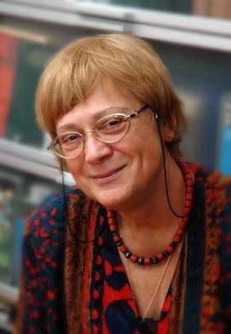
"Дайте детству состояться, дайте детству наиграться; учите детей дошкольников не читать, писать, а думать, рассуждать, говорить!". В.С. Мухина

Slide 5
Компоненты психологической готовности к школе:
*личностная готовность: принятие новой социальной позиции, позитивное отношение к самому себе, объективность самооценки, произвольное управление своим поведение, гибкое владение способами установления взаимоотношений эмоциональная устойчивость
* мотивационная готовность: желание учиться, получать знания, умение слушать учителя и выполнять его задания (отнюдь не всегда интересные); определенный уровень развития мышления, памяти, внимания
*интеллектуальная готовность: зрелость всех познавательных процессов (внимания, память, мышления, воображение, речь, умение анализировать и сравнивать) и школьно-значимых психофизиологических функций (фонематический слух, артикуляционный аппарат, мелкие мышцы рук).эмоционально – волевая готовность. умение управлять своим поведением, эмоциональная устойчивость, произвольная регуляция внимания. )
*эмоционально – волевая готовность: умение управлять своим поведением, эмоциональная устойчивость, произвольная регуляция внимания.

Slide 6
Какими качествами должен обладать, по вашему мнению, будущий первоклассник? Нравственно-волевые качества: *настойчивость
*трудолюбие
*усидчивость
*терпение
*чувство ответственность *организованность *самостоятельность *дисциплинированность

Slide 7
Что же должна включать подготовка ребенка к школе?
-Желание учиться, идти в школу
-Стремление узнавать новое
-Закрепляйте положительное отношение ребенка к школе
-Умение слушать и слышать учителя, выполнять его требования, действовать по образцу
-Играя с ребенком, используйте игры с правилами (домино, лото, шашки, подвижные игры и т. д.). Следите за тем, чтобы ребенок выполнял правила игры.

Slide 8
-Умение думать
-Учите ребенка устанавливать причинно- следственные связи.
-Решайте вместе с ним логические задачи: загадки, ребусы, кроссворды
-Умение читать
-Закрепляйте представления ребенка о звуках, слогах, словах и предложениях. Предложите ребенку назвать звук, с которого начинается слово. Именно звук, а не букву. В противном случае у детей возникают трудности при слиянии звуков. Понимание того, что буквы и звуки – это вовсе не одно и то же, поможет ребенку в овладении письмом. Очень важно уметь делить слово на слоги.

Slide 9
-Умение считать
-Закрепляйте с ребенком состав числа (8 – это 4 +4, 3+5, 2+6 и т.д.), умение ориентироваться в числовом ряду ( «соседи» числа 5 – это 4 и 6),
-Совершенствование пространственно-временных представлений (верх-низ, раньше-позже, право-лево).
-Готовность руки к письму. Развивайте мелкую моторику руки: вместе с ребенком рисуйте, раскрашивайте (стараясь не залезать за границы рисунка), лепите, собирайте мозаику.

Slide 10
Советы родителям:
Развивайте настойчивость, трудолюбие ребенка, умение доводить дело до конца. Формируйте у него мыслительные способности, наблюдательность, пытливость, интерес к познанию окружающего. Загадывайте загадки, составляйте их вместе, проводите элементарные опыты. Пусть ребенок рассуждает вслух. По возможности не давайте ребенку готовых ответов, заставляйте его размышлять, исследовать. Ставьте ребенка перед проблемными ситуациями. Беседуйте о прочитанном, попытайтесь выяснить, как ребенок понял содержание.

Slide 11
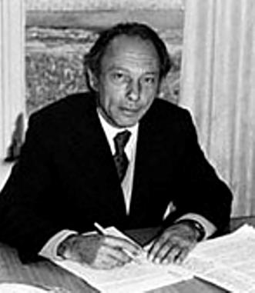
«Быть готовым к школе – не значит уметь читать, писать и считать.
Быть готовым к школе – значит быть готовым всему этому научиться»
Венгер Леонид Абрамович

